Slide 1
文献汇报
高铭阳
2019.05.29

Slide 2
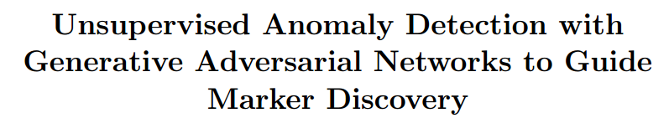
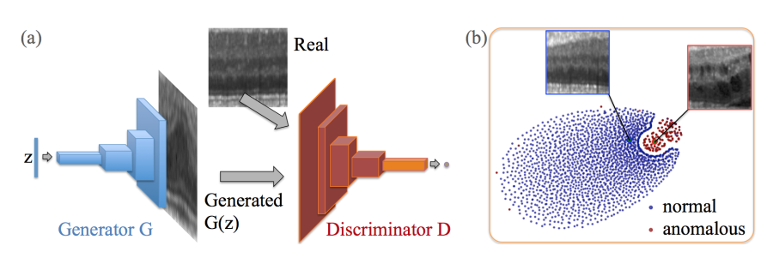

Slide 3
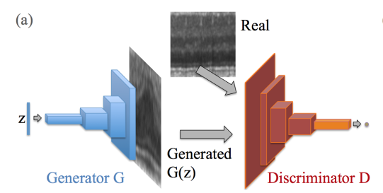

Slide 4





这篇文章最大特点是通过比较生成图像和异常图像，通过它们的差异来更新输入GAN的噪声，以此得到异常图相对应的正常图，这样甚至可以找到异常的位置。

Slide 5



还可以通过下式来找到异常区域的位置

